Slide 2
Reforma psiquiátrica
Antigo Modelo
Atenção Psicossocial
Reforma Psiquiátrica

Slide 3

caps

Slide 4
Rede de Atenção Psicossocial (RAPS)
Criada em 2013
Integrada pela:
APS (ESF/Emulti/ESB)
EMAD
Atenção Especializada
CAPS geral, álcool e drogas - AD e infanto-juvenil - CAPSi
Unidade de Pronto-Atendimento – UPA
Hospital
Centro de Especialidade Odontológica (CEO)
dentre outros serviços secundários e terciários
IASC, 2020

Slide 5
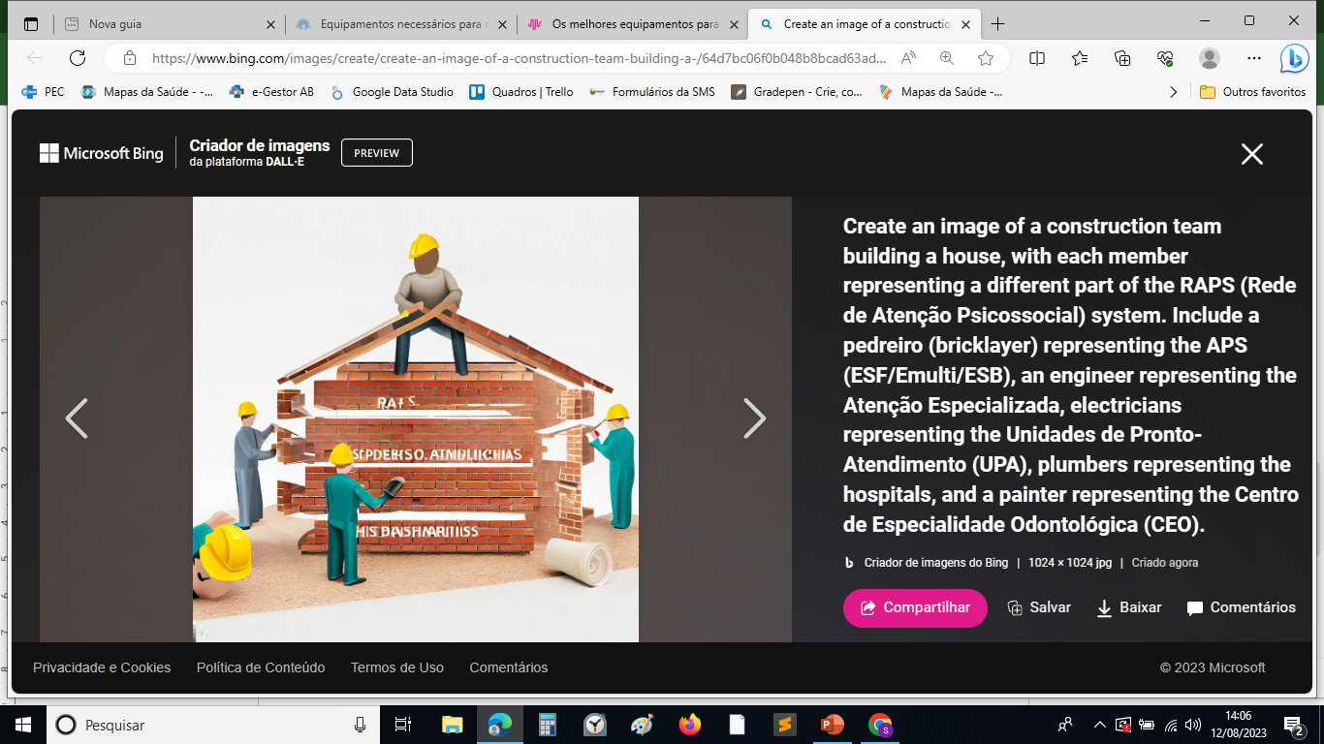
raps
APS – Pedreiros
Atenção Especializada – Engenheiros
UPA – Eletricistas
Hospital – Encanadores
CEO - Pintores

Slide 6
Pirâmide de intervenções em saúde mental e apoio psicossocial
Apoios específicos (de pessoa para pessoa) não especializados
Fortalecimento de apoios comunitários e familiares
Considerações sociais em serviços básicos e segurança
Serviços especializados

Slide 7
FERRAMENTAS DE GESTÃO CLÍNICA DA APS
Territorialização
Diagnóstico de saúde da comunidade

Slide 8


Territorialização
Diagnóstico de saúde da comunidade

Slide 9
As principais etapas para o processo de territorialização são:
Fase 1 - Preparatória ou de Planejamento
Reuniões de equipe/ reuniões com a comunidade/ capacitação e sensibilização de todos
Fase 2 - Coleta de Dados e informações
Identificação de equipamentos sociais e de saúde / recursos comunitários / pessoas de destaque / busca ativa dos usuários.
Fase 3 - análise dos dados
Estudo e levantamento dos dados coletados/ organização dos processos de trabalho/ escalonamento do cuidado/ construção dos fluxos.

Slide 10
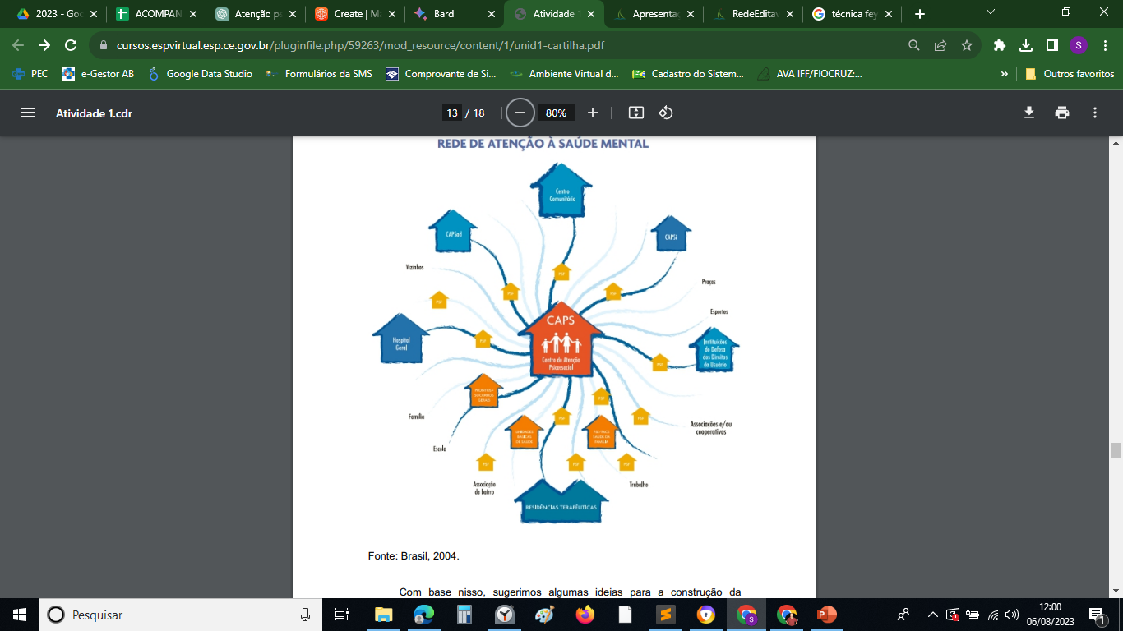
Mapa da rede

Slide 11

Mapa editável

Slide 12
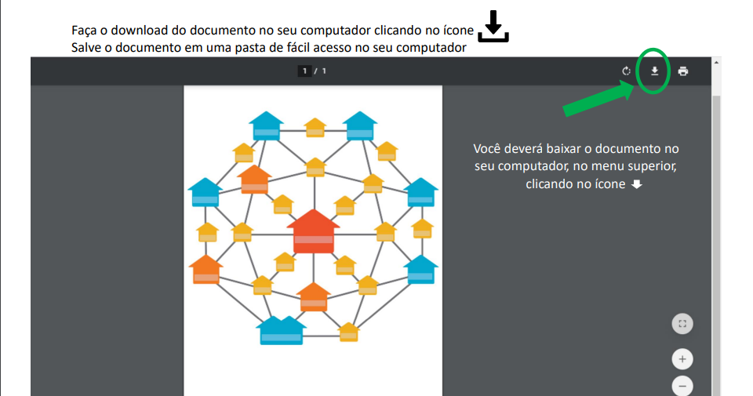
Tutorial do pdf editável

Slide 13
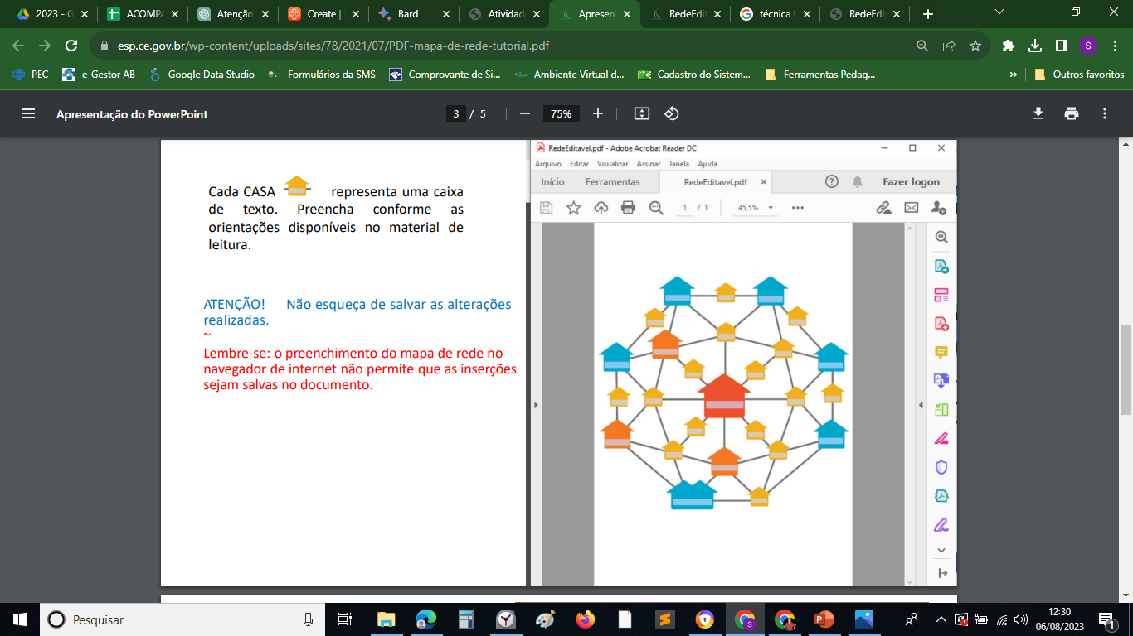
Tutorial do pdf editável

Slide 14
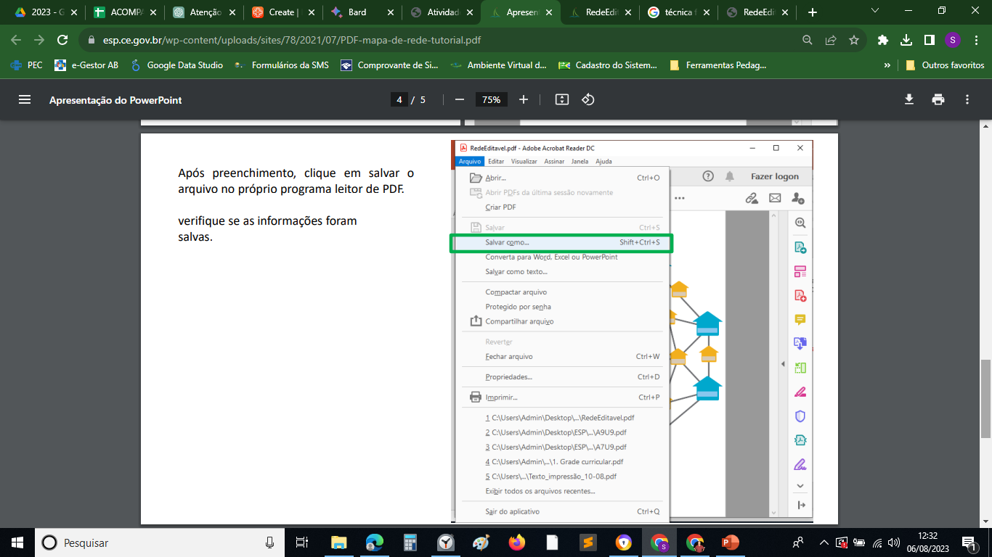
Tutorial do pdf editável

